Slide 1
1
G
I
Ả
M
M
D
Ầ
N
7
Hàng dọc
Đ
Ộ
Â
M
Đ
I
Ệ
2
E
N
8
T
Ă
N
7
3
N
G
D
Ầ
N
Đ
6
4
Đ
Ồ
N
G
V
Ị
N
E
KHỞI ĐỘNG
5
Ê
O
N
4
E
L
6
L
E
C
T
R
O
N
8
K
H
Í
H
Í
Ế
7
Ê
M
7
N
G
U
Y
Ê
8
E
N
T
Ố
8
P
9
P
H
I
K
I
M
6
2.Đại lượng đặc trưng cho khả năng hút electron khi hình thành liên kết ?
4.Những nguyên tử có cùng số p, khác nhau số n thì gọi là gì ?
6.Hạt mang điện tích âm trong nguyên tử ?
5. Tên gọi của nguyên tố có cấu hình ngoài cùng là 2s² 2 p⁶ ?
7.Những nguyên tử lớp ngoài cùng có 8 electron gọi là gì ?
8. Những nguyên tử có cùng điện tích hạt nhân gọi là gì ?
3. Trong nhóm, theo chiều tăng Z, tính kim loại biến đổi như thế nào ?
9. Tính chất một nguyên tố dễ nhận electron thành ion âm
1. Trong chu kỳ, theo chiều tăng Z, bán kính nguyên tử biến đổi như thế nào ?

Slide 2
Bài 9:
ÔN TẬP CHƯƠNG 2

Slide 3
1. Hệ thống hóa kiến thức
2. Luyện tập
CONTENTS

Slide 4
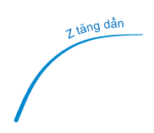
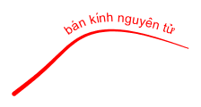
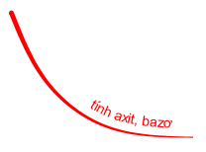
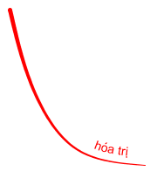
HỆ THỐNG HÓA KIẾN THỨC

Slide 5
2. Luyện tập

Slide 6
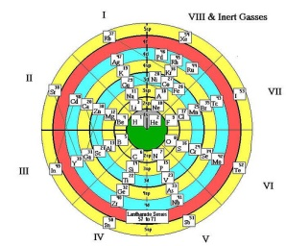
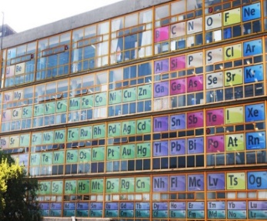
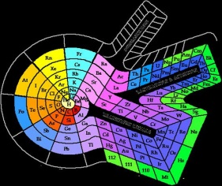
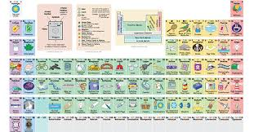
Chúc bạn may mắn lần sau!
Chúc bạn may mắn lần sau!
Tìm hình: Bảng tuần hoàn NTHH

Slide 7
Câu 1. Trong mỗi chu kỳ, từ trái sang phải theo chiều tăng dần của điện tích hạt nhân...
A. Tính kim loại giảm, tính phi kim tăng
B. Tính kim loại giảm, tính phi kim giảm
C. Tính kim loại tăng, tính phi kim giảm
D. Tính kim loại tăng, tính phi kim tăng
HOME

Slide 8
Câu 2. Ion X²⁻ có cấu hình electron lớp ngoài cùng ls²2s²2p⁶ . X là
A. Kim loại ở chu kì 2
B. Kim loại ở nhóm IIA
C. Phi kim có 6 e lớp
ngoài cùng
D. Phi kim ở chu kì 3
HOME

Slide 9
Câu 3. Cho các nguyên tố: ₉F, ₁₄Si, ₁₆S, ₁₇ Cl. Dãy sắp xếp theo chiều giảm dần tính phi kim là
A. Si > S > F > Cl
B. F > Cl > S > Si
C. F > Cl > Si > S
D. Si > S > Cl > F
HOME

Slide 10
Câu 4. Dãy gồm các ion X⁺, Y⁻ và nguyên tử Z đều có cấu hình electron 1s²2s²2p⁶ là.....
A. Na⁺, Cl⁻, Ar
B. Li⁺, F⁻, Ne
C. K⁺, Cl⁻, Ar
D. Na⁺, F⁻, Ne
HOME

Slide 11
Câu 5. Nguyên tử của nguyên tố X có
Z = 17. Công thức hợp chất khí của X với hydrogen và công thức oxide cao nhất là
A. HX₃, X₂O₅
B. X₂H, XO₃
C. H₂X, XO₃
D. HX, X₂O₇
HOME

Slide 12
Câu 6. Khi cho 6 g một kim loại nhóm IIA tác dụng với nước thu được 3,7185 lít khí H₂(đkc). Kim loại đó là:
A. Ba (M =137)
B. Ca (M=40)
C. Sr (M=88)
D. Mg (M=24)
HOME

Slide 13
HOẠT ĐỘNG NHÓM
Chia lớp thành 6 nhóm, hoàn thành bài tập vào bảng phụ trong 5 phút.
Nhóm 1, 4: Làm bài tập 1
Nhóm 2, 5: Làm bài tập 2
Nhóm 3, 6: Làm bài tập 3

Slide 14
HOẠT ĐỘNG NHÓM
Bài 1: Cho các nguyên tố ₁₂Mg, ₁₉K, ₁₁Na
a) Viết cấu hình electron, xác định vị trí của các nguyên tố trong bảng tuần hoàn?
b) Nêu tính chất hóa học cơ bản của ₁₁Na?

Slide 15
HOẠT ĐỘNG NHÓM
Hướng dẫn giải
a) ₁₂Mg: 1s²2s²2p⁶3s²: ô số 12, chu kì 3, nhóm IIA
₁₉K: 1s²2s²2p⁶3s²3p⁶4s¹: ố số 19, chu kì 4, nhóm IA
₁₁Na: 1s²2s²2p⁶3s¹ : ô số 11, chu kì 3, nhóm IA
b) Nêu tính chất hóa học cơ bản của ₁₁Na:
- Là kim loại.
- Hóa trị cao nhất với Oxygen: I, CT oxide cao nhất: Na₂O.
- Không có hợp chất khí với Hydrogen.
- Hydroxide: NaOH, là base mạnh.

Slide 16
HOẠT ĐỘNG NHÓM
Bài 2: Oxide cao nhất của nguyên tố R có dạng RO₃, Trong hợp chất của nó với hydrogen có 5,88 % H về khối lượng. Xác định nguyên tử khối của nguyên tố đó.

Slide 17
HOẠT ĐỘNG NHÓM
Hướng dẫn giải
Oxide cao nhất: RO₃ => R thuộc nhóm VIA.
Hợp chất khí với hydrogen: RH₂
Ta có:
=> M_{R} = 32 (Sulfur)

Slide 18
HOẠT ĐỘNG NHÓM
Bài 3: Hai nguyên tố X, Y thuộc cùng 1 chu kì, 2 nhóm A liên tiếp, có tổng số đơn vị điện tích hạt nhân là 31.
Xác định tên của nguyên tố X, Y?

Slide 19
HOẠT ĐỘNG NHÓM
Hướng dẫn giải
Gọi số đơn vị điện tích hạt nhân của X, Y là Z_{x}, Z_{Y} (Z_{X} < Z_{Y})
Ta có:
Z_{X} + Z_{Y} = 31 Z_{X} = 15: X là P
Z_{Y} – Z_{X} = 1 Z_{Y} = 16: Y là S

Slide 20
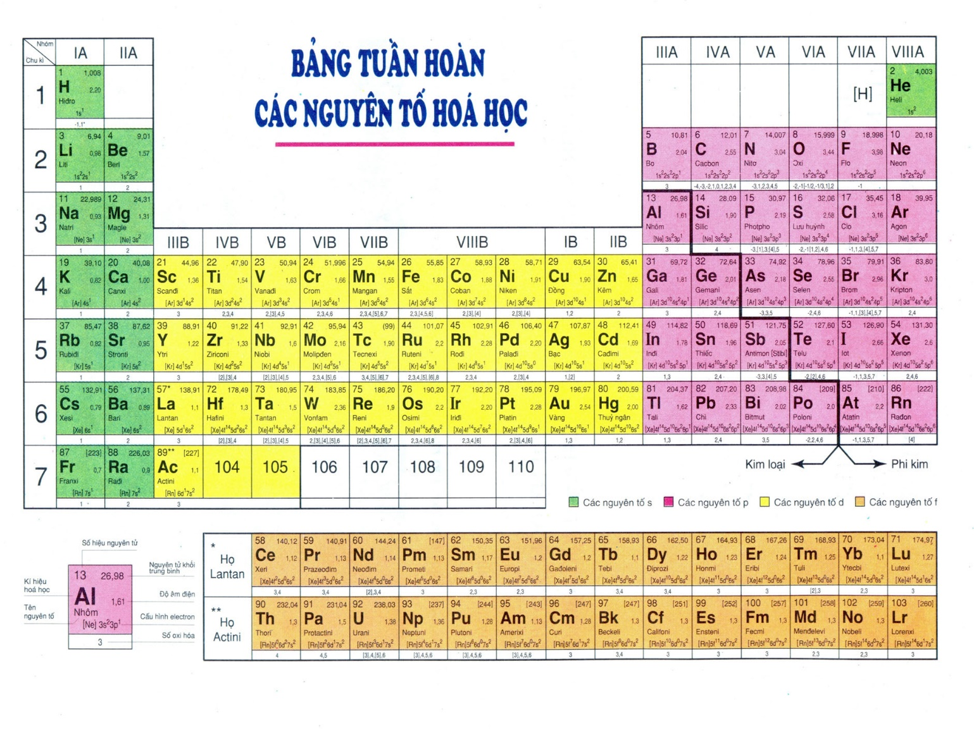
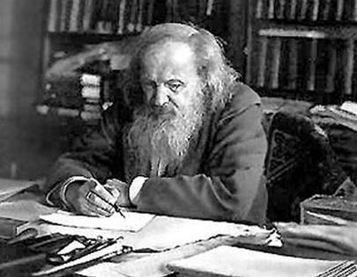
Hãy nêu đôi nét về Men-đê-lê-ép và định luật tuần hoàn-Bảng tuần hoàn các nguyên tố hóa học ?

Slide 21
ĐÔI NÉT VỀ MENDELEEV
Dimitri Ivanovich Mendeleev (1834-1907) - cha đẻ của Bảng tuần hoàn các nguyên tố hóa học, sinh tại thành phố Tobolsk (Siberia), là người con thứ 16 trong một gia đình có 17 người con. Cha ông là hiệu trưởng một trường trung học phổ thông trong thành phố. Từ thủa nhỏ, ông đã bộc lộ khí chất thông minh, bản lĩnh cương nghị, bộc trực. Sống trong tình yêu thương và sự dạy dỗ của mẹ và các anh chị (cha ông qua đời sớm) - những người thầy đầu tiên của ông, Mendeleev luôn tâm niệm: “Mọi thứ trên đời đều là khoa học. Mọi thứ trên đời đều là nghệ thuật. Mọi thứ trên đời đều là sự yêu thương”.

Slide 22
Năm 1869, ông thiết lập bảng phân loại những nguyên tố dựa trên khối lượng nguyên tử và trên tính tuần hoàn về tính chất vật lý và hoá học của chúng, gọi là Bảng phân loại tuần hoàn các nguyên tố. Bản gốc chỉ có 63 nguyên tố. Một năm sau khi ông mất, Bảng đã có 86 nguyên tố. Khi Mendeleev viết “Nguyên lý hóa học”, ông nghĩ chắc chắn giữa 63 nguyên tố này nhất định có những quy luật biến hóa thống nhất, vì theo ông, tất cả các sự vật trên thế giới đều liên quan với nhau. ông đã viết tên, nguyên tử lượng, tính chất hóa học của 63 nguyên tố này lên 63 chiếc thẻ. ông đã xếp đi xếp lại nhiều lần những chiếc thẻ này trên bàn. Bỗng nhiên, ông phát hiện ra rằng, nếu xếp những chiếc thẻ này theo thứ tự các nguyên tử lượng của các nguyên tố từ bé đến lớn thì sẽ xuất hiện một sự biến hóa mang tính liên tục rất kỳ lạ, nó “giống như một bản nhạc kỳ diệu”.

Slide 23
Năm 1875, Viện Hàn lâm Khoa học Pari nhận được thư của một nhà khoa học, trong thư nói rằng ông đã tạo ra được một nguyên tố mới có tính chất giống như nhôm với nguyên tử lượng là 59,72, tỷ trọng là 5,9 (tạm gọi là Gali) trong quặng kẽm trắng. Mendeleev đã rất sửng sốt khi nghe được tin này. 4 năm trước đấy, ông đã dự đoán có một nguyên tố thế này nhưng cụ thể thế nào thì chưa tìm ra được. Đúng như những gì Mendeleev dự đoán: Tỷ trọng của Gali là 5,94. Một sự trùng hợp kinh ngạc!
Giới khoa học đã phải sững sờ sau sự thành công của sự kiện này. Bảng tuần hoàn nhanh chóng được dịch thành nhiều thứ tiếng và truyền bá khắp thế giới. Bảng tuần hoàn các nguyên tố hóa học trên 100 năm qua đã là chìa khóa dẫn đến việc phát minh nhiều nguyên tố hóa học mới.

Slide 24
Vài năm sau đó, một nhà khoa học người Thụy Điển đã phát hiện một nguyên tố mới khác (gọi là “Scanđi”). Khi tiến hành nghiên cứu về nguyên tố này, các nhà khoa học đã phát hiện ra “Scanđi” chính là nguyên tố nằm trong “nhóm của Bo” mà Menđêlêep đã dự đoán. Một lần nữa, giới khoa học lại ngả mũ trước Mendeleev. Lý luận về quy luật tuần hoàn các nguyên tố của ông không chỉ có thể dự kiến vị trí cho các nguyên tố chưa tìm ra mà còn có thế biết trước được tính chất quan trọng của chúng.
Bảng tuần hoàn các nguyên tố hóa học của Mendeleev đã trở thành bộ sách giáo khoa kinh điển được thế giới công nhận. Một nhà khoa học đã viết về ông: “Trong lịch sử hóa học, ông dùng một chủ đề đơn giản mà gọi ra được cả thế giới”. Để ghi nhớ công lao to lớn của ông, một nhóm các nhà vật lý Mỹ, đứng đầu là G. T. Seaborg đã đặt tên cho nguyên tố hóa học thứ 101 do họ tổng hợp được năm 1955 là Mendelevi (Mendelevium).

Slide 25
THANK YOU

